Slide 3
Дышат, растут, а ходить не могут

Slide 4
Растения – зелёная одежда Земли

Slide 6
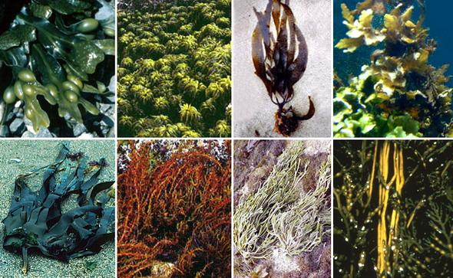
Водоросли

Slide 7
Мхи

Slide 8
Папоротники

Slide 9
Хвойные

Slide 10
Цветковые

Slide 11
Что такое ботаника?

